Slide 1
HÀNH TINH XANH CỦA EM

Slide 2
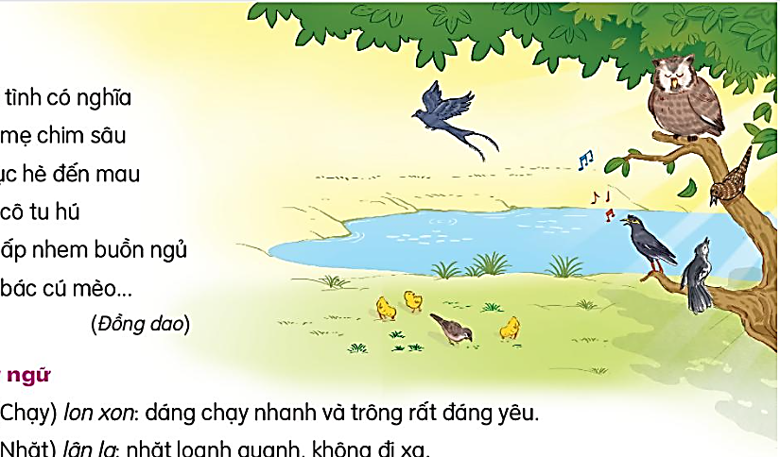
VÈ CHIM
BÀI 9
BÀI 9
Hãy kể tên các loài chim mà em biết

Slide 3
VÈ CHIM
BÀI 9
BÀI 9
TIẾT 1 – 2
ĐỌC

Slide 4
VÈ CHIM
Hay chạy lon xon
Là gà mới nở
Vừa đi vừa nhảy
Là em sáo xinh
Hay nói linh tinh
Là con liếu điếu
Hay nghịch hay tếu
Là cậu chìa vôi
Hay chao đớp mồi
Là chim chèo bẻo
Tính hay mách lẻo
Thím khách trước nhà
Hay nhặt lân la
Là bà chim sẻ
Có tình có nghĩa
Là mẹ chim sâu
Giục hè đến mau
Là cô tu hú
Nhấp nhem buồn ngủ
Là bác cú mèo…
(Đồng dao)

Slide 5
VÈ CHIM
Hay chạy lon xon
Là gà mới nở
Vừa đi vừa nhảy
Là em sáo xinh
Hay nói linh tinh
Là con liếu điếu
Hay nghịch hay tếu
Là cậu chìa vôi
Hay chao đớp mồi
Là chim chèo bẻo
Tính hay mách lẻo
Thím khách trước nhà
Hay nhặt lân la
Là bà chim sẻ
Có tình có nghĩa
Là mẹ chim sâu
Giục hè đến mau
Là cô tu hú
Nhấp nhem buồn ngủ
Là bác cú mèo…
(Đồng dao)

Slide 6
VÈ CHIM
Hay chạy lon xon
Là gà mới nở
Vừa đi vừa nhảy
Là em sáo xinh
Hay nói linh tinh
Là con liếu điếu
Hay nghịch hay tếu
Là cậu chìa vôi
Hay chao đớp mồi
Là chim chèo bẻo
Tính hay mách lẻo
Thím khách trước nhà
Hay nhặt lân la
Là bà chim sẻ
Có tình có nghĩa
Là mẹ chim sâu
Giục hè đến mau
Là cô tu hú
Nhấp nhem buồn ngủ
Là bác cú mèo…
(Đồng dao)

Slide 7
Từ ngữ
(Chạy) lon xon: dáng chạy nhanh và trông rất đáng yêu.
Tếu: hành động, lời nói vui nhộn, cố tình gây cười.
(Nhặt) lân la: nhặt loanh quanh không đi xa.
Nhấp nhem: (mắt) lúc nhắm lúc mở.

Slide 8
VÈ CHIM
Hay chạy lon xon
Là gà mới nở
Vừa đi vừa nhảy
Là em sáo xinh
Hay nói linh tinh
Là con liếu điếu
Hay nghịch hay tếu
Là cậu chìa vôi
Hay chao đớp mồi
Là chim chèo bẻo
Tính hay mách lẻo
Thím khách trước nhà
Hay nhặt lân la
Là bà chim sẻ
Có tình có nghĩa
Là mẹ chim sâu
Giục hè đến mau
Là cô tu hú
Nhấp nhem buồn ngủ
Là bác cú mèo…
(Đồng dao)

Slide 9
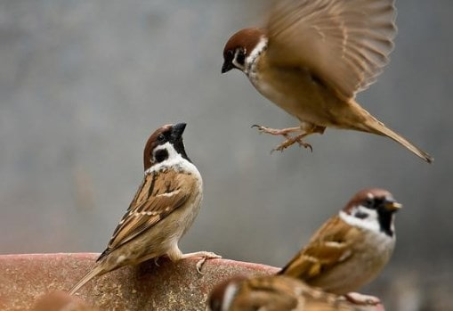
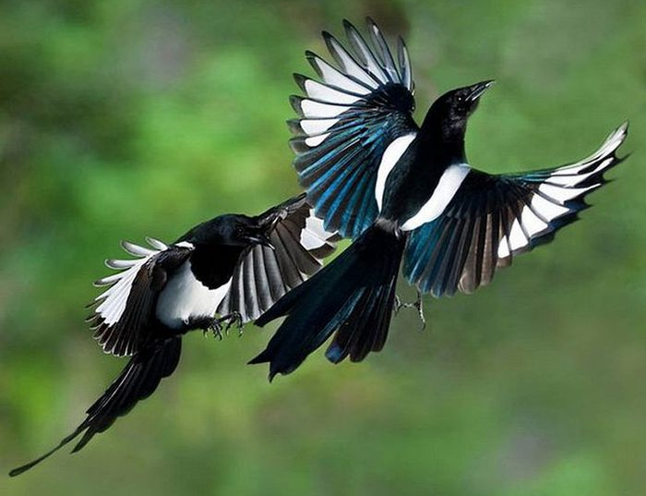
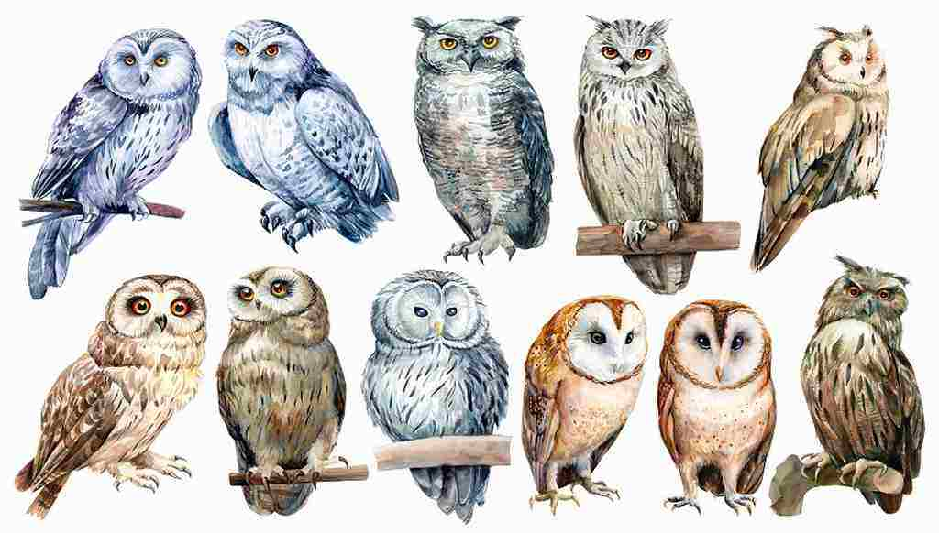
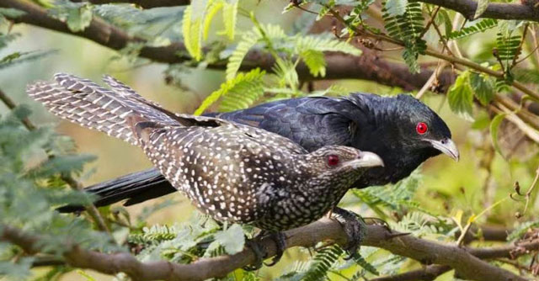
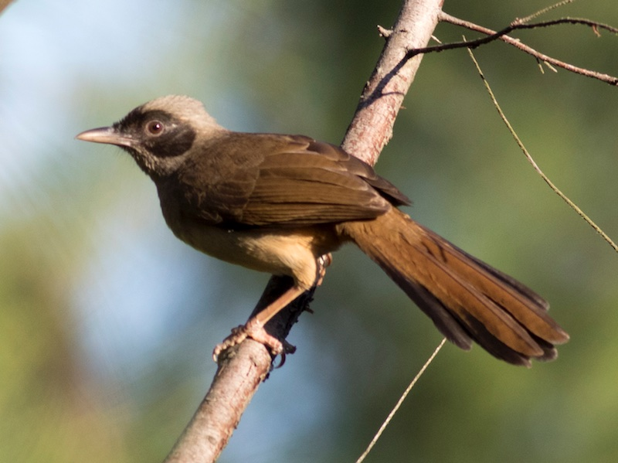
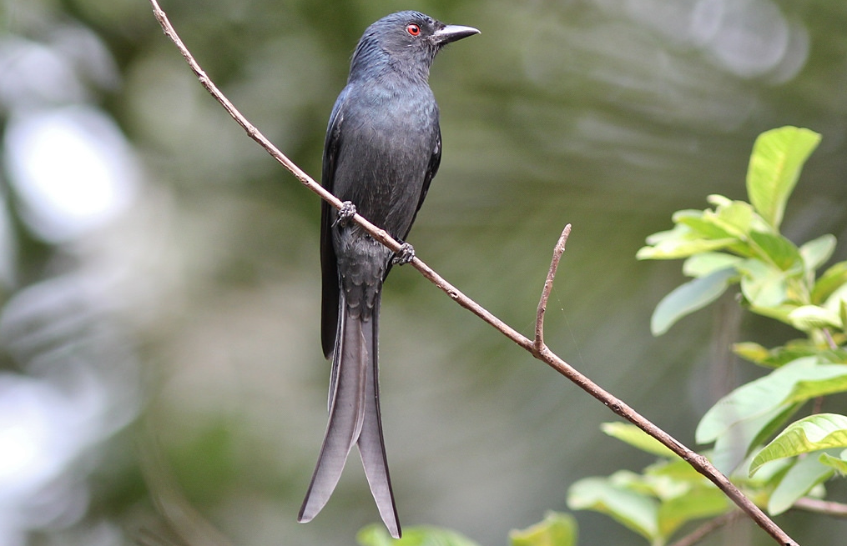
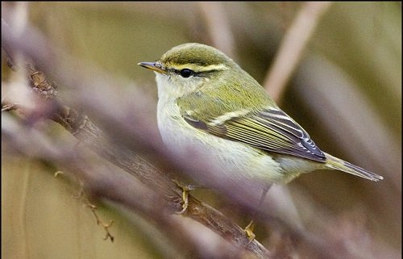
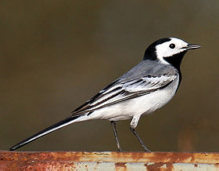
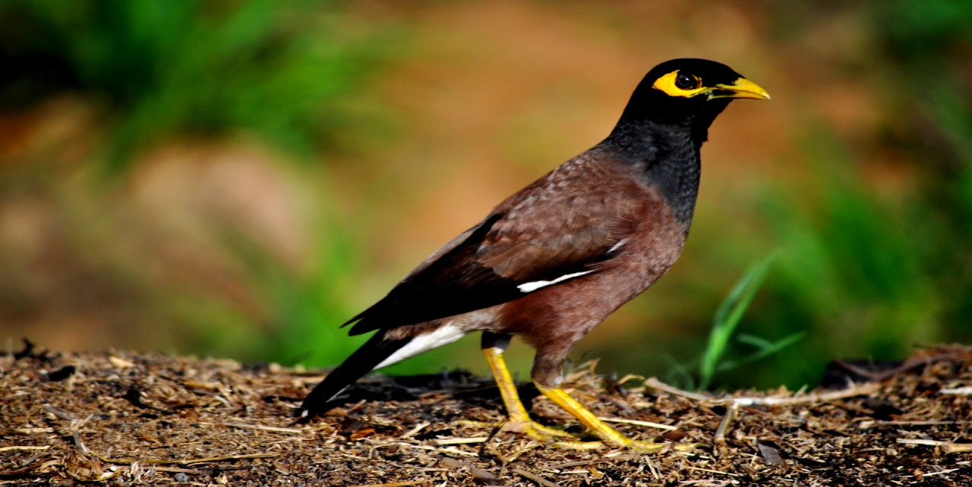
TRẢ LỜI CÂU HỎI
1. Tên các loài chim được nhắc đến trong bài:
gà, sáo, liếu điếu, chìa vôi, chèo bẻo, chim khách, sẻ, chim sâu, tu hú, cú mèo.

Slide 10
TRẢ LỜI CÂU HỎI
2. Chơi đố vui về các loài chim.
M: - Chim gì vừa đi vừa nhảy?
- Chim sáo.

Slide 11
TRẢ LỜI CÂU HỎI
3. Tìm từ ngữ chỉ hoạt động của các loài chim trong bài vè.
M: chạy lon xon.

Slide 12
VÈ CHIM
Hay chạy lon xon
Là gà mới nở
Vừa đi vừa nhảy
Là em sáo xinh
Hay nói linh tinh
Là con liếu điếu
Hay nghịch hay tếu
Là cậu chìa vôi
Hay chao đớp mồi
Là chim chèo bẻo
Tính hay mách lẻo
Thím khách trước nhà
Hay nhặt lân la
Là bà chim sẻ
Có tình có nghĩa
Là mẹ chim sâu
Giục hè đến mau
Là cô tu hú
Nhấp nhem buồn ngủ
Là bác cú mèo…
(Đồng dao)

Slide 13
TRẢ LỜI CÂU HỎI
4. Dựa vào nội dung bài vè và hiểu biết của em, giới thiệu về một loài chim.
M: - Tên loài chim: sáo.
- Đặc điểm: vừa đi vừa nhảy, hót hay.
* Học thuộc lòng 8 dòng đầu trong bài vè.

Slide 14
VÈ CHIM
Hay chạy lon xon
Là gà mới nở
Vừa đi vừa nhảy
Là em sáo xinh
Hay nói linh tinh
Là con liếu điếu
Hay nghịch hay tếu
Là cậu chìa vôi
Hay chao đớp mồi
Là chim chèo bẻo
Tính hay mách lẻo
Thím khách trước nhà
Hay nhặt lân la
Là bà chim sẻ
Có tình có nghĩa
Là mẹ chim sâu
Giục hè đến mau
Là cô tu hú
Nhấp nhem buồn ngủ
Là bác cú mèo…
(Đồng dao)

Slide 15
Luyện tập
1. Tìm những từ ngữ chỉ người được dùng để gọi các loài chim dưới đây:
bác cú mèo
em sáo xinh
cậu chìa vôi
cô tu hú
2. Đặt một câu với từ ngữ ở bài tập trên.
M: Bác cú mèo có đôi mắt rất tinh.

Slide 16
VÈ CHIM
TIẾT 3
VIẾT

Slide 17
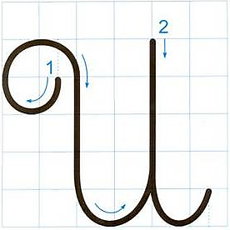
CHỮ HOA U,Ư
Viết chữ hoa U, Ư

Slide 18
Viết chữ hoa U

Slide 19
Viết chữ hoa U

Slide 20
Viết chữ hoa Ư

Slide 21
Viết chữ hoa Ư

Slide 22
Viết ứng dụng
a. Chữ cái nào được viết hoa?
→ Chữ R, U, M
b. Những chữ cái nào cao 2.5 li ?
→ Chữ R, U, M, g, h, l, y

Slide 23
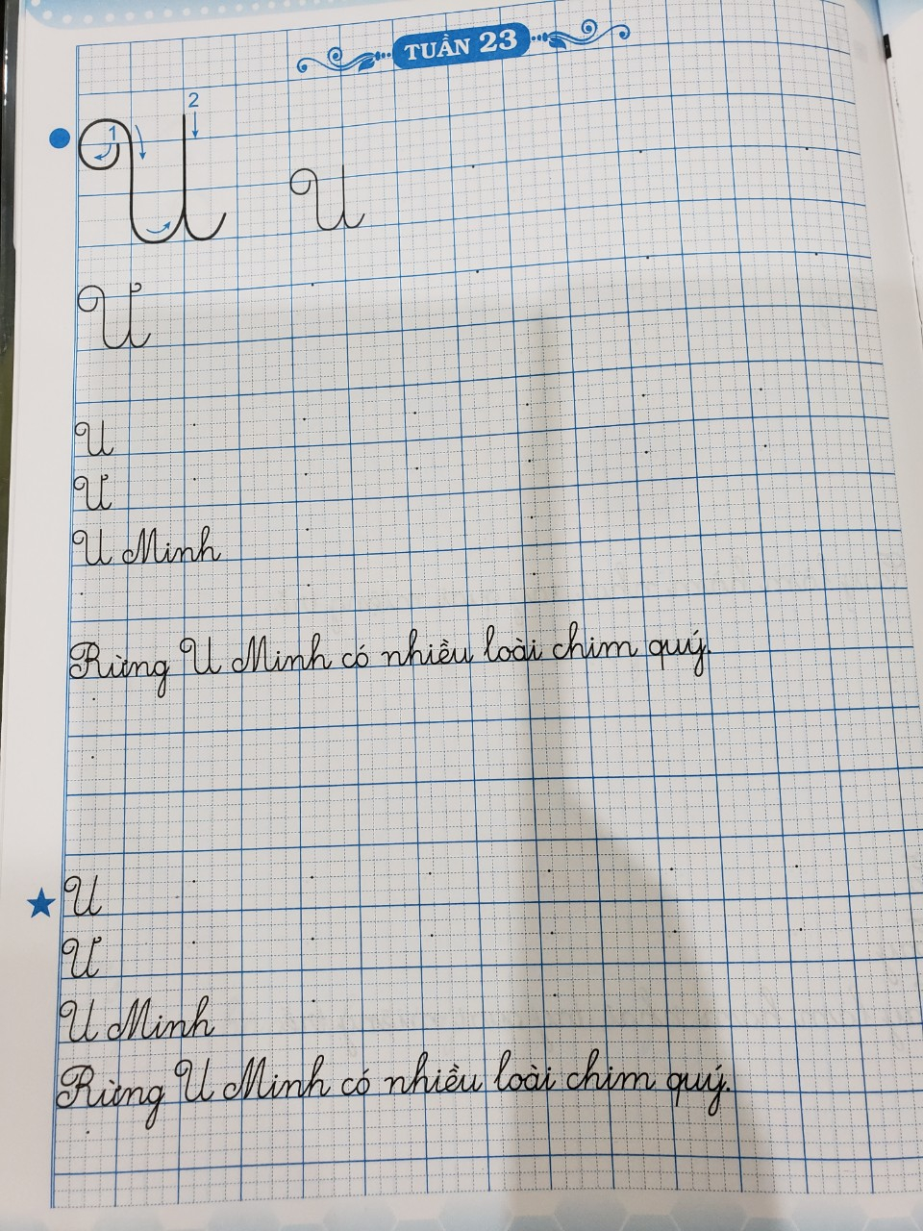

Slide 24
CẢM ƠN HỌA MI
Truyện cổ An – đéc - xen
TIẾT 4
NÓI VÀ NGHE

Slide 25
Vật gì có ở vương quốc khiến nhà vua tự hào nhất?
Nhà vua được tặng gì? Vì sao họa mi trở về rừng xanh?
Vì sao họa mi quay trở về hoàng cung cất tiếng hót đầy xúc cảm?
Điều gì xảy ra với món quà nhà vua được tặng?

Slide 26
Nhà vua tự hào vì có con chim quý.
- Nhà vua được tặng chim máy.
- Vì nhà vua không để ý đến chim họa mi nữa.
Chim đồ chơi hỏng, mọi người không ai sửa được.
Vua ốm, họa trở về cất tiếng hót khiến vua khỏi bệnh.

